Slide 1
ПРИЛОЖЕНИЕ ДЛЯ ШИФРОВАНИЯ И РАСШИФРОВАНИЯ ШиФРОМ Атбаш.
Проект по информационной безопасности:
Автор: Афонин Андрей

Slide 2
Цели и задачи.
Разработка алгоритма Атбаш: Написание алгоритма, который осуществляет шифрование и расшифровку текста в соответствии с методом Атбаш для каждой буквы в тексте.

Slide 3
Интерфейс пользователя: Создание пользовательского интерфейса с элементами для ввода текста, преобразования и отображения результатов.
Тестирование: Проведение тестирования для проверки корректности работы шифрования и расшифровки на различных входных данных.

Slide 4
ДлЯ КОГО НУЖЕН?
Люди, которые ценят конфиденциальность своих персональных сообщений могут использовать это приложение для шифрования личных сообщений.

Slide 5
ДЛЯ КОГО НУЖЕН?
Любители криптографии: Люди, интересующиеся криптографией как хобби, могут использовать приложение для изученя шифра Атбаш.

Slide 6
Проблемы которые решает мой проект.
Безопасность сообщений: Защищает передаваемые сообщения от злоумышлеников на коммуникационных каналах.

Slide 7
Образовательные цели: Помогает студентам и преподавателям изучать криптографию и методы шифрования.
Защита личной жизни: Помогает сохранять личную жизнь, защищая личные общения от ненужного вмешательства.

Slide 8
Здесь может быть ваша реклам

Slide 9
Инструменты и ресурсы использованные для проекта
Язык програмирования: Python
бтблтотека:PyQt5
13,5 часов изучения необходимых програм и разработки приложения с нуля

Slide 10
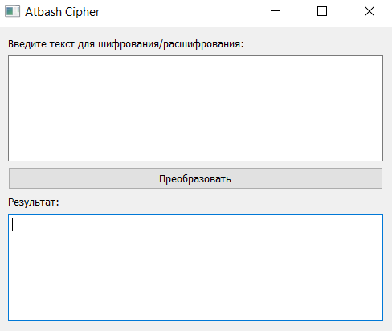
графический интерфейс выполнен в понятном для орентирования стиле
поле для ввода
кнопкадля преобразования текста
поле для вывода

Slide 11
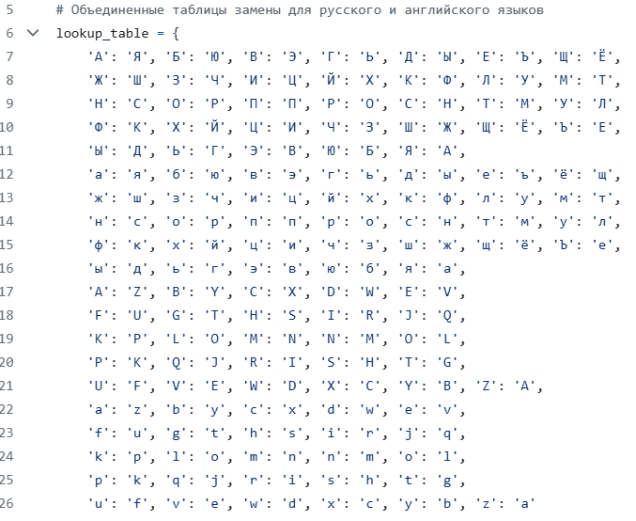
немного про код
для работы программа была созданна библиотека заменяющая каждую букву на противоположную для русского и английского языков

Slide 12
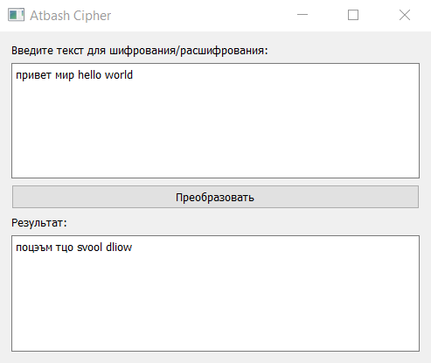
ИТОГ:
Было создано приложение для шифровки и расшифровки шифром Атбаш.

Slide 13
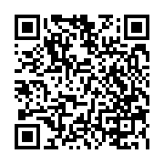
задавайте вопросы, если что то не понятно
завершение
Qr код и ссылка на мой GitHub с приложением
https://github.com/astrahanin/project-SOH/tree/main/application

